Slide 1
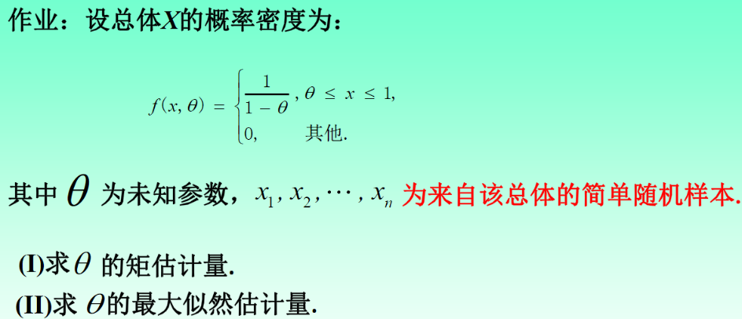
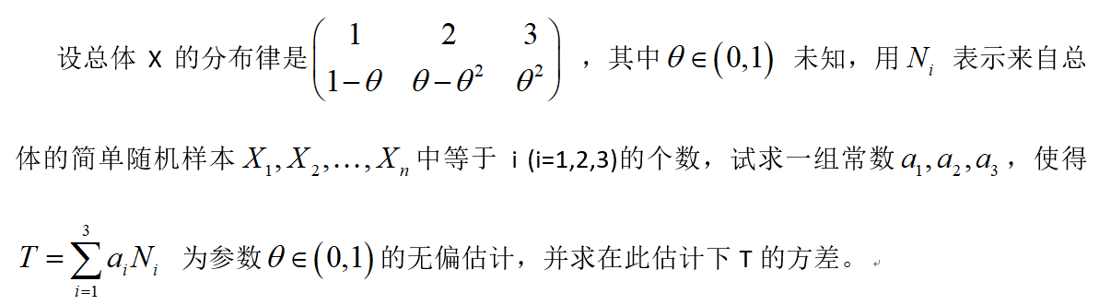
作业
1
2
3

Slide 2
4：设X₁, X₂, …, X_{n}是来自参数为λ的泊松分布总体的一个样本,试求λ的最大似然估计量和矩估计量.
5. 随机地取8只活塞,测得它们的直径为(以mm计)
74.001 74.005 74.003 74.001 74.000 73.998 74.006 74.002
试求总体均值μ及方差σ²的矩估计值,并求样本方差s².
X | 1 | 2 | 3
p_{k} | θ² | 2θ(1-θ) | (1-θ)²
6：设总体X具有分布律
其中θ(0<θ<1)为未知参数.已知取得了样本值x₁=1, x₂=2, x₃=1.试求θ的矩估计值和最大似然估计量.

Slide 3
X | 1 | 2 | 3
p_{k} | θ² | 2θ(1-θ) | (1-θ)²
6：设总体X具有分布律
其中θ(0<θ<1)为未知参数.已知取得了样本值x₁=1, x₂=2, x₃=1.试求θ的矩估计值和最大似然估计量.
解: 依题意总体X的均值为:
由矩估计法知,
,得θ的矩估计量为:
代入样本均值的观测值,得θ的矩估计值为:
(2)因为样本值1取得2次,2取得1次,故似然函数为:
对数似然函数为:
对数似然方程为:
解得:
为θ的最大似然估计值.

Slide 4
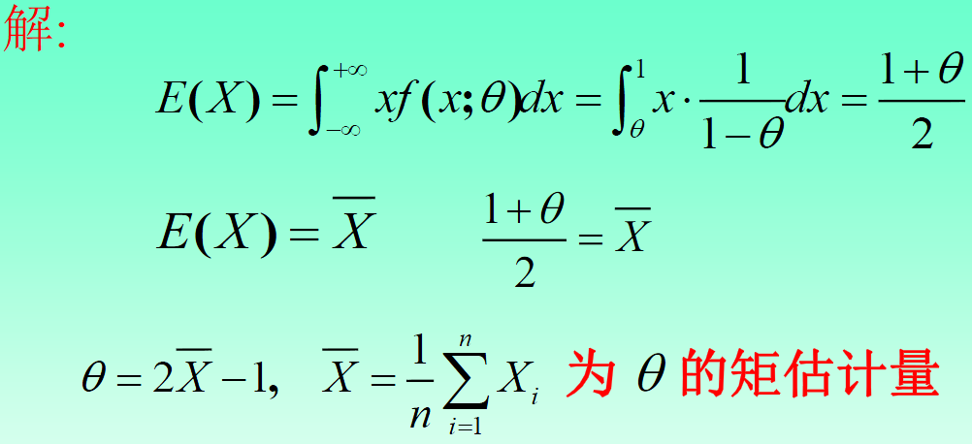
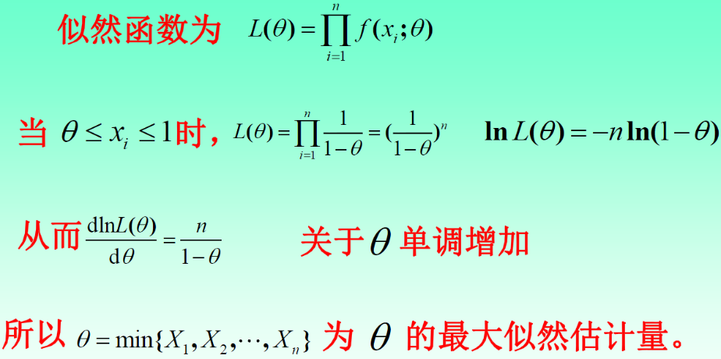
1

Slide 5
2
解

Slide 6
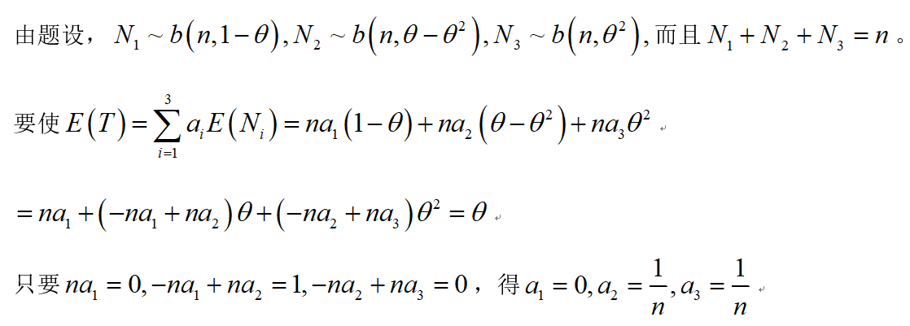
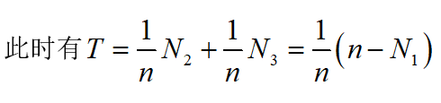
3

Slide 7
4：设X₁, X₂, …, X_{n}是来自参数为λ的泊松分布总体的一个样本,试求λ的最大似然估计量和矩估计量.
解:由于X~π(λ), 其分布律为:
则似然函数为:
对数似然函数为:
似然方程为:
解得:
为λ的最大似然估计值.从而λ的最大
似然估计量为
因为总体X~π(λ), 则E(X)=λ, 故
即为λ的矩估计量.

Slide 8
5. 随机地取8只活塞,测得它们的直径为(以mm计)
74.001 74.005 74.003 74.001 74.000 73.998 74.006 74.002
试求总体均值μ及方差σ²的矩估计值,并求样本方差s².
解: 设活塞环的直径为X,由矩估计法知:
以A₁, A₂代替μ₁, μ₂,得μ和σ²的估计量分别为:
代入数据计算得:
样本方差为:

Slide 9
X | 1 | 2 | 3
p_{k} | θ² | 2θ(1-θ) | (1-θ)²
6：设总体X具有分布律
其中θ(0<θ<1)为未知参数.已知取得了样本值x₁=1, x₂=2, x₃=1.试求θ的矩估计值和最大似然估计量.
解: 依题意总体X的均值为:
由矩估计法知,
,得θ的矩估计量为:
代入样本均值的观测值,得θ的矩估计值为:
(2)因为样本值1取得2次,2取得1次,故似然函数为:
对数似然函数为:
对数似然方程为:
解得:
为θ的最大似然估计值.

Slide 10
X | 1 | 2 | 3
p_{k} | θ² | 2θ(1-θ) | (1-θ)²
6：设总体X具有分布律
其中θ(0<θ<1)为未知参数.已知取得了样本值x₁=1, x₂=2, x₃=1.试求θ的最大似然估计量.
因为样本值1取得2次,2取得1次,故似然函数为:
对数似然函数为:
对数似然方程为:
解得:
为θ的最大似然估计值.

